Slide 1


Nauka i biznes
– kooperacja w procesie kształcenia.
Wyzwanie czy rzeczywistość?
dr Mariusz Citkowski
Wydział Ekonomii i Zarządzania UwB
ABSOLWENCI UWB NA RYNKU PRACY
II OGÓLNOUCZELNIANE SEMINARIUM NT. JAKOŚCI KSZTAŁCENIA W UWB
Białystok, 12.04.2019 r.

Slide 2

Pytania … otwarte?
Definicja jakości kształcenia?
Definicja jakości kształcenia na UwB?
Definicja jakości kształcenia na WEiZ?
Definicja jakości kształcenia interesariuszy UwB/WEiZ?

Slide 3
Pytania … otwarte?
Czy i jak mierzyć jakość kształcenia?
Czy UwB dla studenta?
Czy UwB dla biznesu?
Definicja jakości kształcenia interesariuszy UwB/WEiZ?

Slide 4

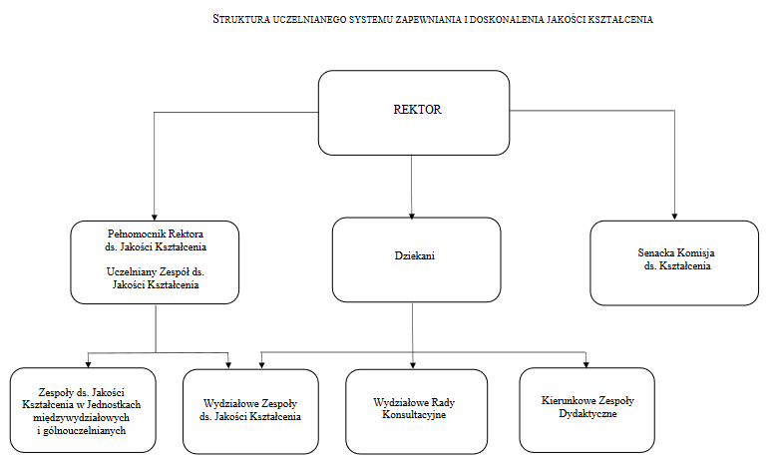
Miejsce Wydziału w systemie jakości kształcenia

Slide 5
Projakościowa działalność Uczelni w obszarze edukacji studentów na wszystkich poziomach kształcenia obejmuje:
dostosowywanie oferty kształcenia do potrzeb rynku i oczekiwań interesariuszy zewnętrznych.
Uchwała nr 1749 Senatu Uniwersytetu w Białymstoku z dnia 27 maja 2015 r.
w sprawie polityki zapewniania jakości kształcenia w Uniwersytecie w Białymstoku

Slide 6
Istniejące elementy kooperacji
Zajęcia prowadzone przez praktyków
Zajęcia prowadzone w przedsiębiorstwach/instytucjach
Praktyki studenckie
Studia przypadku dotyczące problemów przedsiębiorstw
Aktywność studenckich kół naukowych w zakresie warsztatów i szkoleń prowadzonych przez praktyków

Slide 7
Brakujące elementy kooperacji
Systemowe rozwiązania wsparcia kooperacji nauki z biznesem w procesie kształcenia
System ustawicznej identyfikacji potrzeb kompetencyjnych interesariuszy zewnętrznych (w tym pracodawców) względem studentów/absolwentów
System dystrybucji wewnątrzuczelnianej informacji o aktualnych potrzebach kompetencyjnych zgłaszanych przez interesariuszy

Slide 8
Nauka i biznes
– kooperacja w procesie kształcenia.
Wyzwanie czy rzeczywistość?
dr Mariusz Citkowski
Wydział Ekonomii i Zarządzania UwB
ABSOLWENCI UWB NA RYNKU PRACY
II OGÓLNOUCZELNIANE SEMINARIUM NT. JAKOŚCI KSZTAŁCENIA W UWB
Białystok, 12.04.2019 r.

